Slide 1
Limba și literatura română
clasa a VI-a

Slide 2
Știai că?
a ațipit = a început să doarmă
șăgalnic = glumeț, hazliu
parașută = dipozitiv în formă de umbrelă folosit pentru aterizare

Slide 3
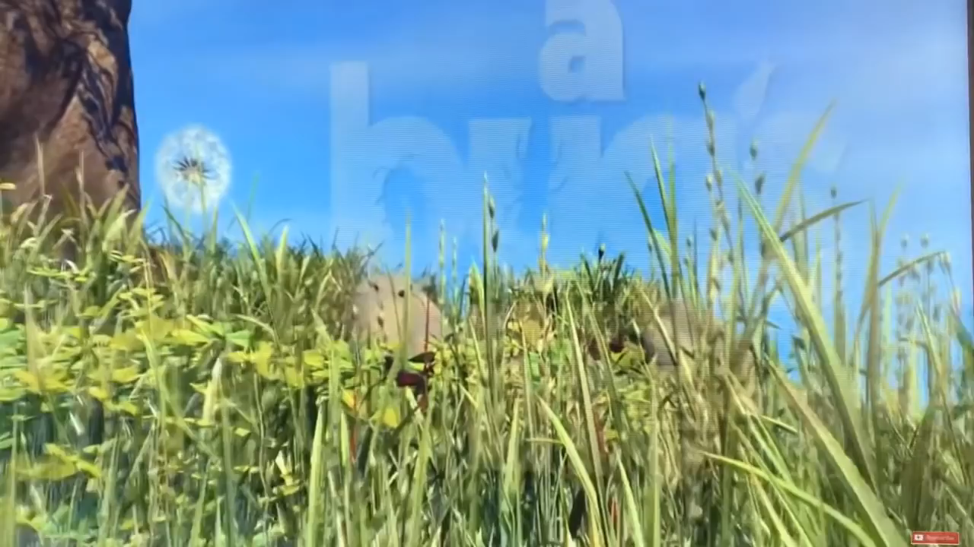
Apasă pe imagine și urmărește cu atenție!

Slide 4
Să completăm spațiile libere!
Păpădia -
de Emilia Plugaru
Obosită rău de tot,
s-a oprit
Pe un fir de
Și un pic a ațipit.

Slide 5
Să completăm spațiile libere!
țin-te bine
Cu lăbuțele de mine,
Căci acum pe ruta
Cer-Pământ ... cu .

Slide 6
Ne verificăm!

Slide 7
“Păpădia-parașută” de Emilia Plugaru
Cine poate să spună singur primele versuri ale poeziei?
Dar ultima strofă a poeziei?
Oare cine știe toată poezia?

Slide 8
Bibliografie:
https://www.youtube.com/watch?v=n_W-W0jrzMg&t=14s&ab_channel=PiticulCreativ
https://goki.ro/poezii/papadia-parasuta-3245.html

